Slide 1


简单
VISION PLAN
专注
磁材尺寸测量视觉方案（2D）
共创
共赢

Slide 2

01
项目描述
02
项目验证
目录
03
配置清单
04
逻辑流程
CONTENTS
05
评估结果&注意事项
06
售后服务

Slide 3

01
项目描述
●产品名称：磁材
●测量内容：尺寸
●产品材质：磁性材料
●产品颜色：银灰
●最大工作距离(mm)：500
●最小工作距离(mm)：200
●检测区域(mm*mm)：200.0 * 150.0
●来料方式：传送带
●测量精度要求(mm)：0.1mm
●检测节拍(pcs/min)：2
●检测时产品运动速度(m/s)：0
●工作距离(mm)：329
方案布局图

Slide 4

02
项目验证
参数名称 | 参数值
面阵相机型号 | A9A87M/CX703
面阵相机类型 | 面阵相机
相机接口类型 | CXP-6
相机像素 | 4496 * 4096
镜头型号 | FA1616A
镜头品牌 | CHIOPT
镜头焦距 | 16mm
镜头接口 | C
A(工作距离) = 329mm, B(视野宽度) = 165mm, C(视野长度) = 220mm
视野图

Slide 5

03
配置清单
系
统
构
成

Slide 6
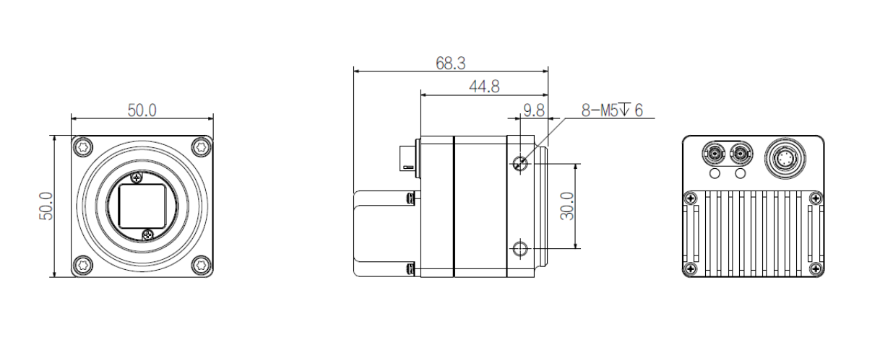
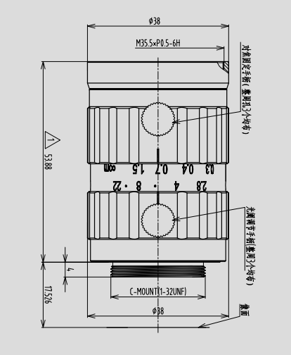
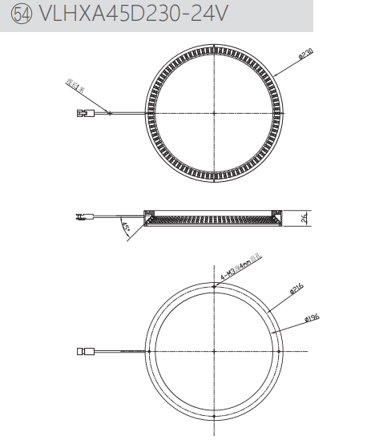
03
配置清单
相机尺寸图
镜头尺寸图
光源尺寸图

Slide 7
03
配置清单
序号 | 名称 | 型号 | 单位 | 数量 | 厂家
1 | 面阵相机 | A9A87M/CX703 | 台 | 1 | dahua
2 | 镜头 | FA1616A | 个 | 1 | CHIOPT
3 | 光源 | VLHXA45D230R3X-24V | 个 | 1 | VLight
4 | 工控机 | - | 台 | 1 | -
5 | 显示器 | - | 台 | 1 | -
6 | 软件 | MVP | 套 | 1 | dahua

Slide 8
04
逻辑流程
逻辑流程
├── 图像采集
│ ├── 相机参数设置
│ │ ├── 曝光时间：根据银灰色材料反光特性调整，建议10-20ms
│ │ ├── 增益：自动增益控制（AGC）保持图像亮度稳定
│ │ ├── 触发模式：采用硬触发与传送带到位信号同步
│ │ └── 分辨率：选择≥200万像素，满足0.1mm精度要求
│ └── 光源控制
│ ├── 环形光源：提供均匀照明减少反光干扰
│ └── 背光配置：增强边缘对比度（亮度设为80%，对比度设为60%）
├── 预处理
│ ├── 平滑滤波
│ │ ├── 滤波方法：高斯滤波（5×5核尺寸）
│ │ └── ROI区域：限定在200×150mm检测区域内
│ ├── 图像二值化
│ │ ├── 自动阈值：开启自适应阈值计算
│ │ └── 极性设置：黑底白工件（针对银灰色材料）
│ └── 形态学处理
│ ├── 操作方法：开运算（先腐蚀后膨胀）
│ ├── 滤波核形状：矩形（3×3核尺寸）
│ └── ROI区域：与检测区域一致
├── 尺寸测量
│ ├── 标定配置
│ │ ├── 棋盘格标定
│ │ │ ├── 棋盘格尺寸：30×30mm格子
│ │ │ ├── 非线性矫正：开启镜头畸变校正
│ │ │ └── 世界坐标系：右手坐标系（X右Y上）
│ │ └── H矩阵变换
│ │ ├── 平移量：根据实际安装位置校准
│ │ └── 缩放系数：通过标定文件自动计算

Slide 9
04
逻辑流程
│ ├── 边缘检测
│ │ ├── 卡尺工具
│ │ │ ├── 搜索长度：50mm（覆盖最大测量范围）
│ │ │ ├── 投影长度：10mm（保证边缘定位精度）
│ │ │ └── 高斯半径：2像素（平衡抗噪与精度）
│ │ └── 找边算子
│ │ ├── 卡尺个数：4个（覆盖关键测量点）
│ │ ├── 对比度阈值：50（过滤弱边缘）
│ │ └── 排序模式：按对比度方向排序
│ └── 距离计算
│ ├── 点与直线距离：测量关键尺寸（公差±0.05mm）
│ └── 拟合线：校正产品角度偏差（允许±1°误差）
├── 结果处理
│ ├── 合格判定
│ │ ├── 数学表达式：|实测值-标称值| ≤ 0.1mm
│ │ └── 条件判断：输出OK/NG信号
│ └── 数据存储
│ ├── 存储路径：C:\MVP\MeasureData
│ └── 存储格式：CSV（包含时间戳、测量值、判定结果）
└── 统计处理
├── CPK统计
│ ├── 子组大小：连续5个样本
│ └── 控制限：USL=+0.15mm, LSL=-0.15mm
└── 柱状图显示
├── 更新频率：每批次更新
└── 显示参数：测量值分布与CPK指数

Slide 10
05
评估结果&注意事项
05 评估结果 & 注意事项
现场环境
相机安装
物料一致性
风险点：银灰色磁材表面反光可能导致图像采集干扰
解决方案：采用环形光源+漫射板组合，降低镜面反射干扰
风险点：安装角度偏差可能引起镜头畸变影响标定精度
解决方案：使用水平仪校准相机安装角度，确保与检测面垂直
风险点：磁材表面氧化层厚度差异可能造成反射率波动
解决方案：建立多批次样本库，动态调整光源亮度和对比度参数

Slide 11

06
售后服务
该设备上线后使用初期，我们会派专人进行全程跟踪；
处理解决可能发生的设备异常；
对现场人员进行培训指导；
设备调试完成后：售后服务一年；
若客户提出设备升级需求，我们会及时为您提供升级新方案。

Slide 12





机器视觉方案提供商
0535-2162897
www.ytzrtx.com
image@ytzrtx.com
山东省烟台市经济技术开发区泰山路86号内1号

